Slide 1

個性豊かなメンバーたち
リトルフィールド小原探検隊
No.01 名前
写真
紹介文
No.02 名前
紹介文
写真
No.03 名前
写真
紹介文

Slide 2
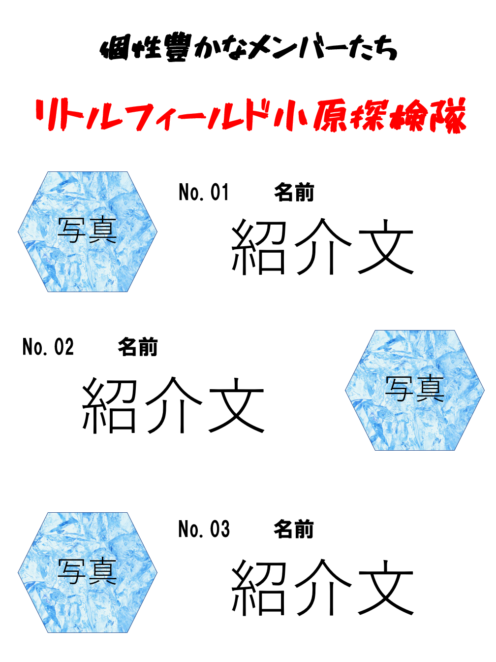
No.04 名前
紹介文
写真
No.05 名前
写真
紹介文
No.06 名前
紹介文
写真
No.07 名前
写真
紹介文

